Slide 1
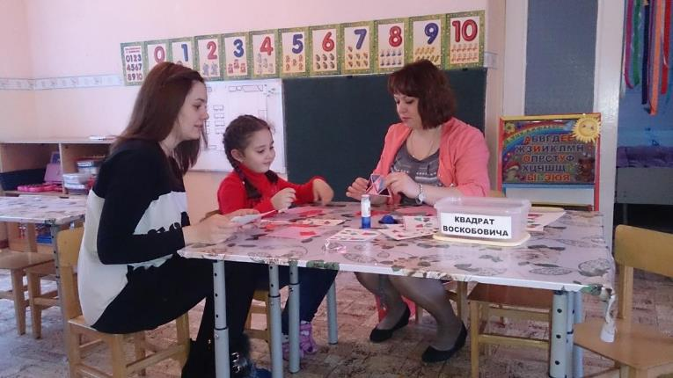
Использование проектной деятельности, как средство взаимодействия с родителями и вовлечения их в образовательный процесс

Slide 2
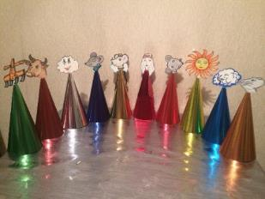
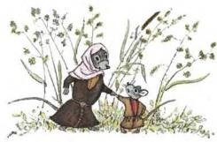
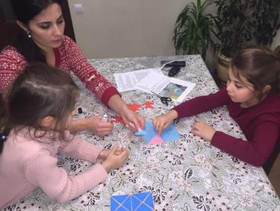
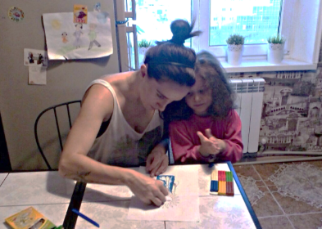
Подготовка к драматизации сказки
Совместная деятельность сближает детей и взрослых

